Slide 1

Atividades do clube europeu
2013-2014

Slide 2
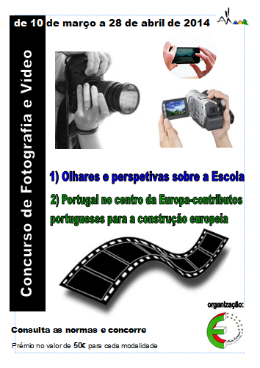
Concursos de fotografia e vídeo:
- “Olhares e perspetivas sobre a Escola”;
- “Portugal no centro da Europa- contributos
portugueses para a construção europeia”
☞ normas

Slide 3
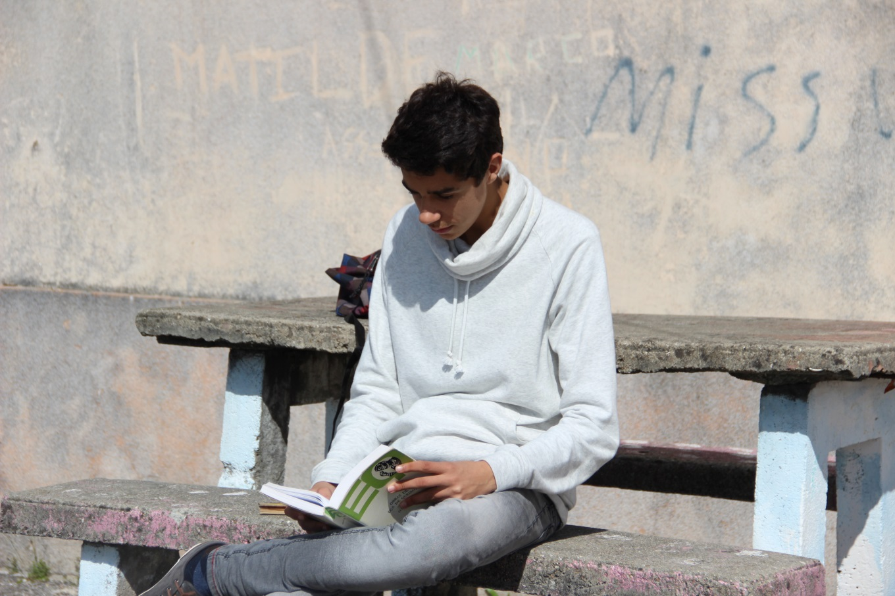
“Olhares e perspetivas sobre a Escola”;
Ler para ser
Trabalho de Luís Leigo, 11ºD, nº3

Slide 4
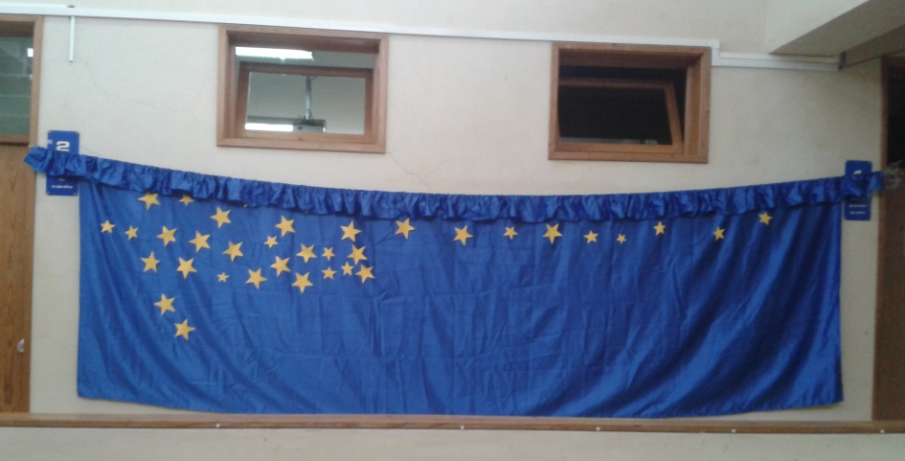
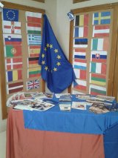
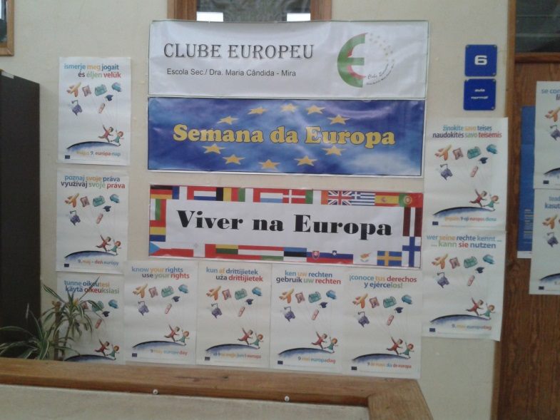
Semana da Europa
Exposição
Hall da biblioteca escolar

Slide 5
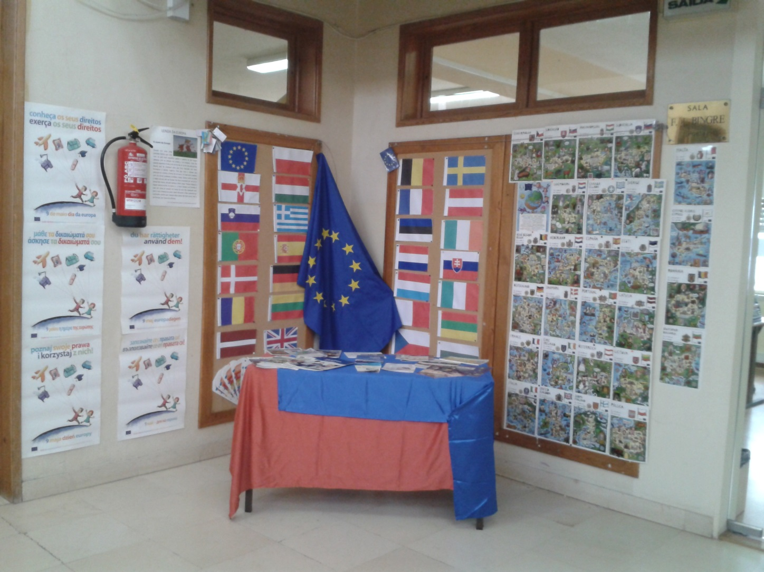

Slide 6
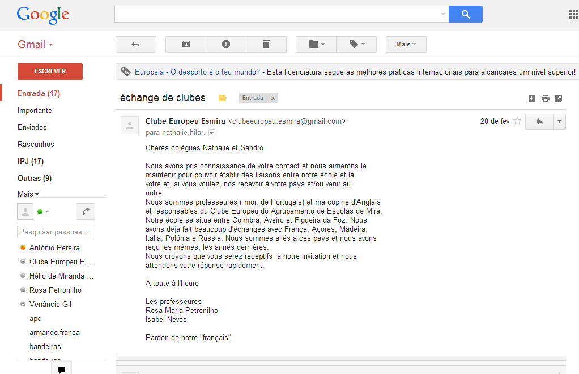
Contactos para intercâmbio com Club Européen Differdange (Luxemburgo)
exemplo de um mail enviado

Slide 7
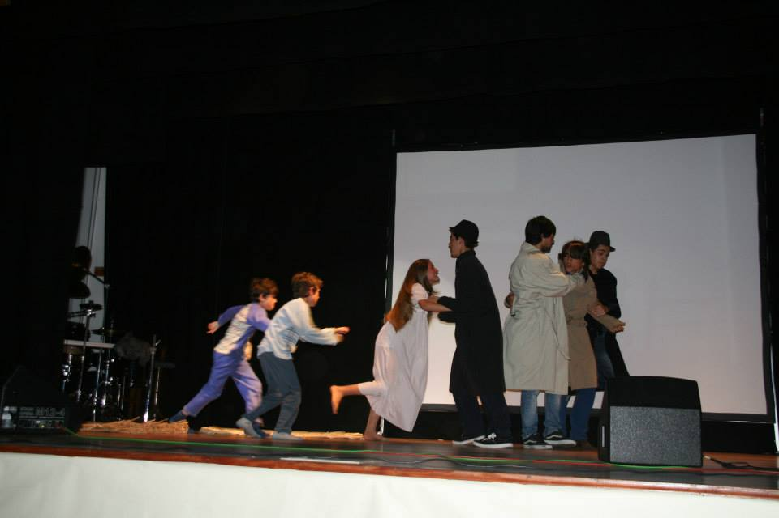
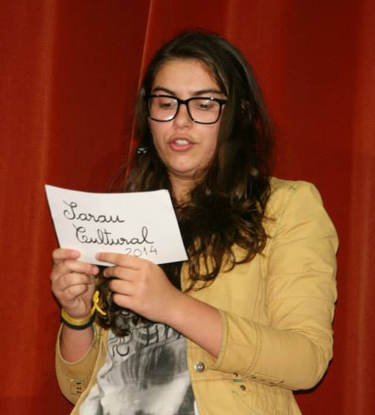

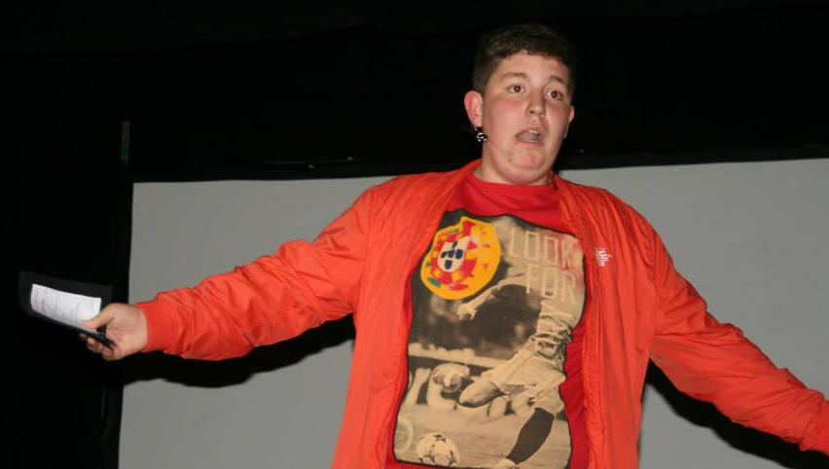
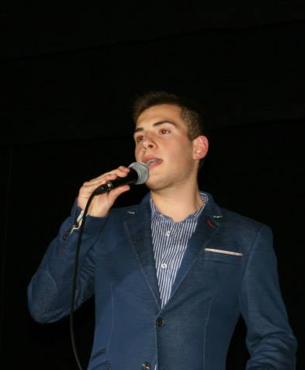
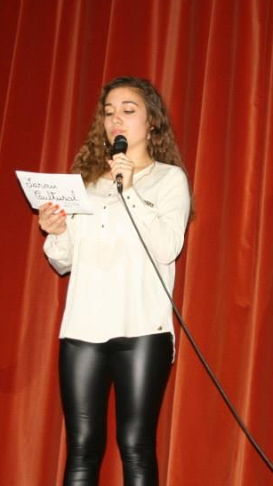
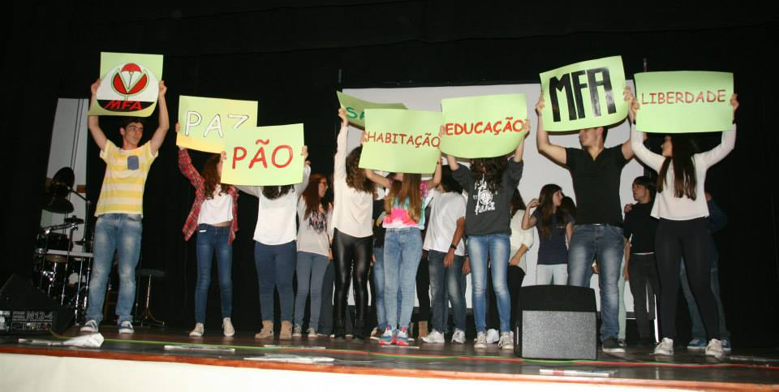
Participação no Sarau Cultural

Slide 8
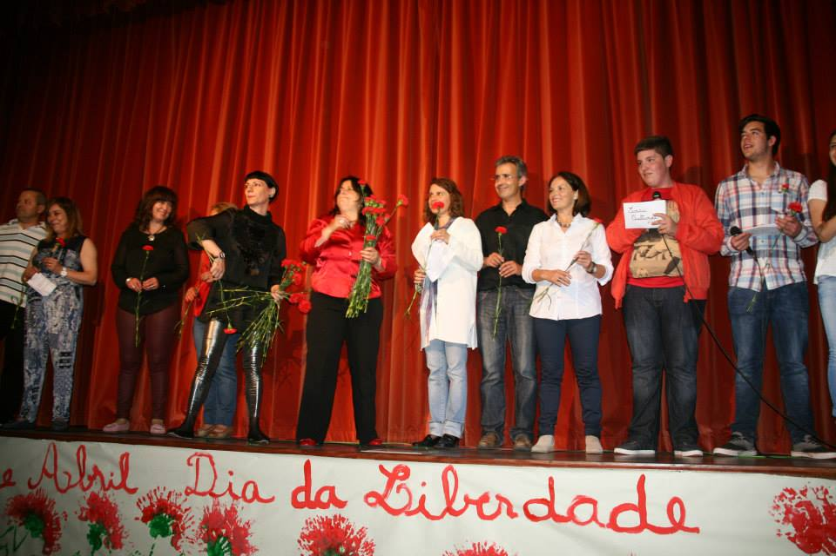

Slide 9
